Slide 1
controller-runtime浅析
base组 张涛
营销事业部 –平台研发部

Slide 2
主要内容
CONTENTS
基本介绍
1
标题描述
整体架构设计
2
标题描述
整体实现流程分析
3
标题描述
具体问题分析
4
标题描述

Slide 3
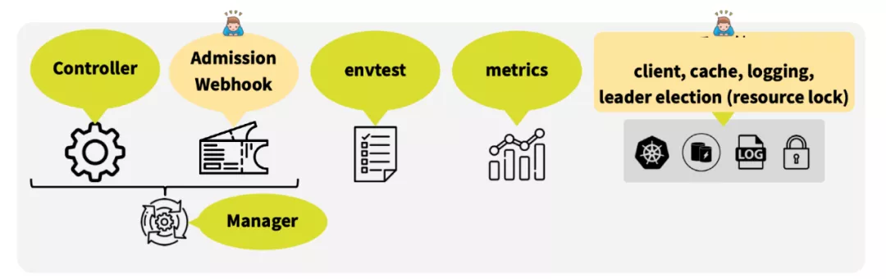
基本介绍
controller-runtime 封装的一个控制器处理的框架。监听资源的变化，捕获Resource 事件，触发相应的处理流程，让这个自定义资源表现出和原生资源相同的行为。
CRD（CustomResourceDefinition）
kubebuilder 根据模板生成代码的工具，使用kubebuilder可以快速渲染出一个依赖controller-runtime的控制器。方便开发者快速生成项目的脚手架。类似工具：operator SDK（operator framework）
Sogou BizTech

Slide 4
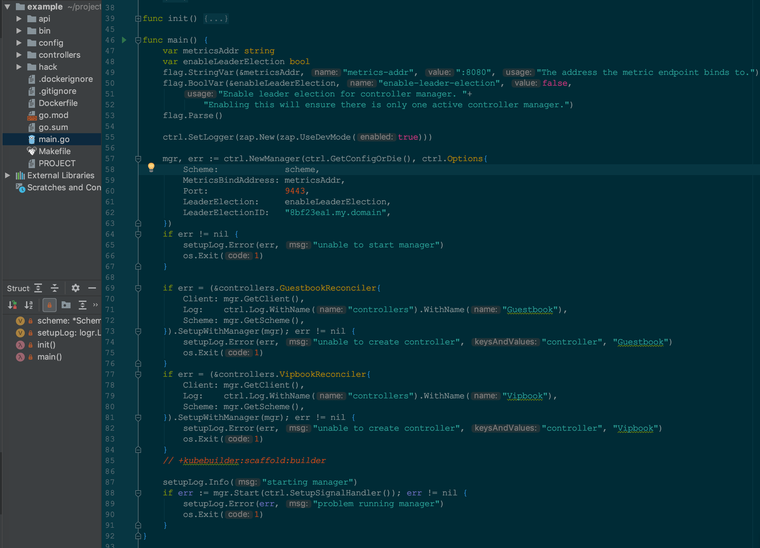
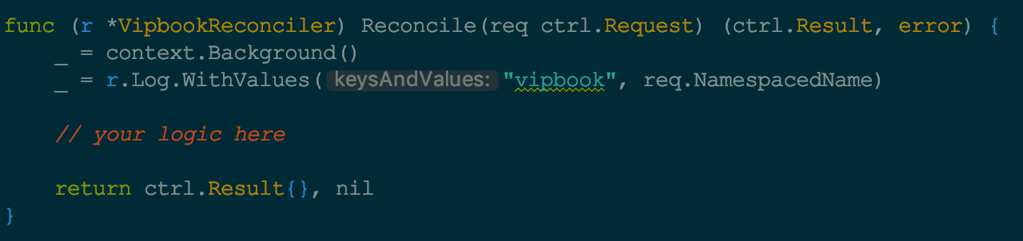
基本介绍
通过kubebuilder生成自定义controller的实现：
实例化 manager。
向 manager 托管 controller，需要实现自己的业务逻辑，可以添加多个。
启动manager（controller）。
Sogou BizTech

Slide 5
概括介绍
controller-runtime代码结构，核心模块
manager：全局对象，管理cache，client，controller对象
cache：实际是informerCache，通过InformersMap结构体管理所有Informers。
client：delegatingClient,实现对资源的操作，读写分离。
controller：通过kubebuilder生成的文件，需要实现Reconcile方法，对应的是业务逻辑实现。
└── pkg
├── builder
├── cache # 管理多个 informers
├── client # 重新封装了client-go 的 client。实现读写分离，typed 和 unstructed 同用一个 client
├── controller # 内置controller 的实现
├── conversion
├── doc.go
├── envtest
├── event
├── handler
├── healthz
├── internal # 内置controller 的实现
├── leaderelection
├── log
├── manager 含有 manager 的实现
├── metrics
├── patterns
├── predicate
├── ratelimiter
├── reconcile
├── recorder
├── runtime # 含有 manager 的实现
├── scheme
├── source # 用于监控资源, 并把资源放到 queue 中
└── webhook
Sogou BizTech

Slide 6
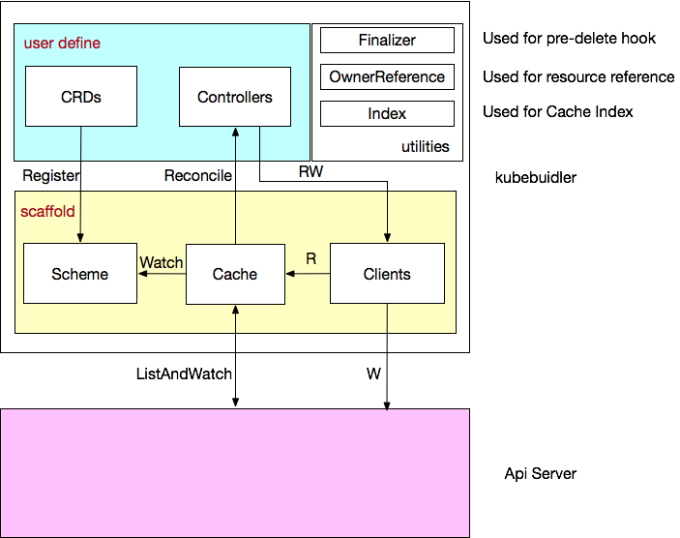
整体架构设计
Sogou BizTech

Slide 7
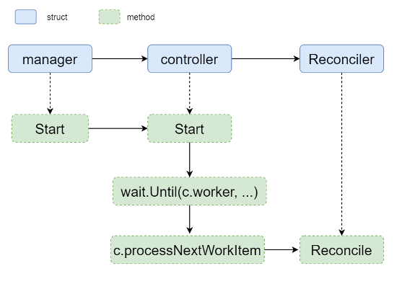
整体实现流程分析
controller-runtime启动
manager.New
manager.Start
startNonLeaderElectionRunnables()
startLeaderElectionRunnables()
controller.Start
MakeQueue()
startWatches.src.Start
startWatches.src().WaitForSync()
wait.Until(c.worker, c.JitterPeriod, stop)
Sogou BizTech

Slide 8
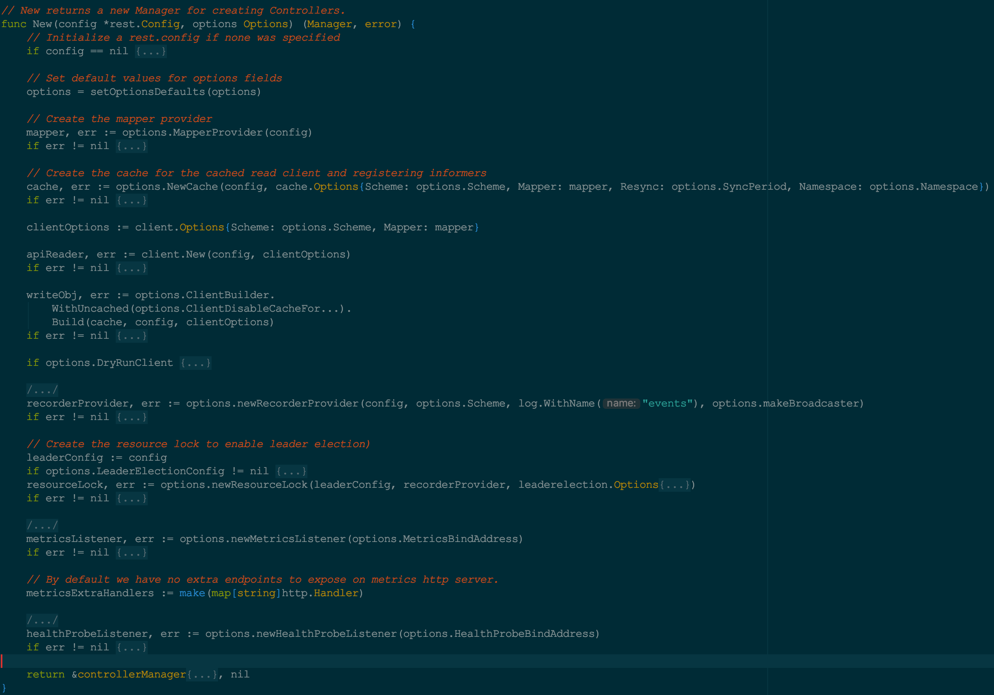
整体实现--manager实例化
Sogou BizTech

Slide 9
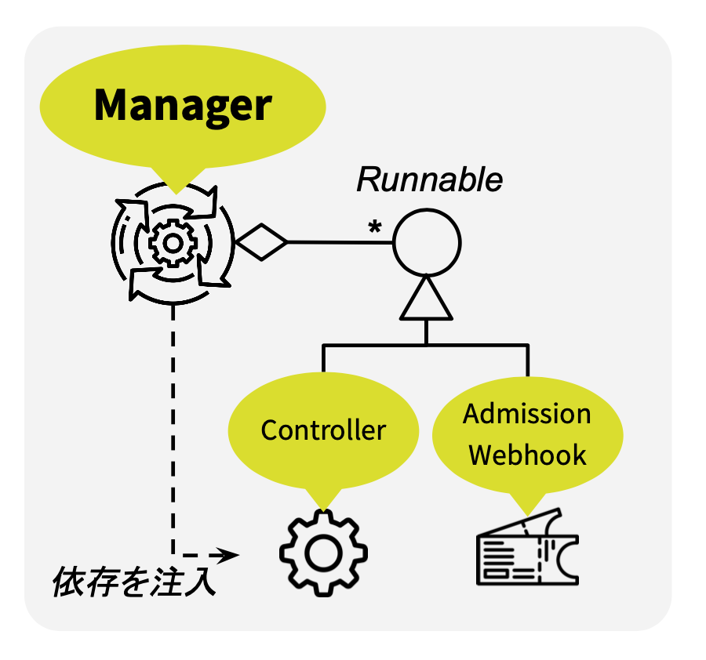
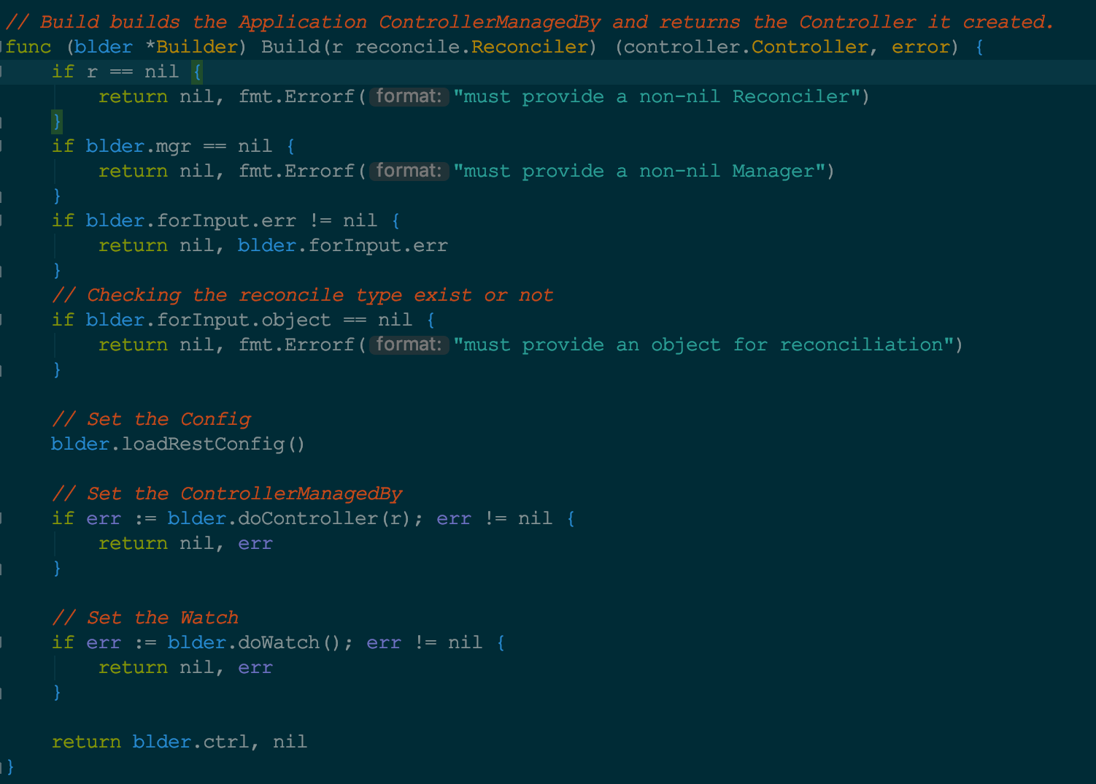
整体实现--controller托管
func (r *GuestbookReconciler) SetupWithManager(mgr ctrl.Manager) error {
return ctrl.NewControllerManagedBy(mgr). // 创建 Controller
For(&webappv1.Guestbook{}). //监控Guestbook对应资源Complete(r) //完成controller初始化
}
Sogou BizTech

Slide 10
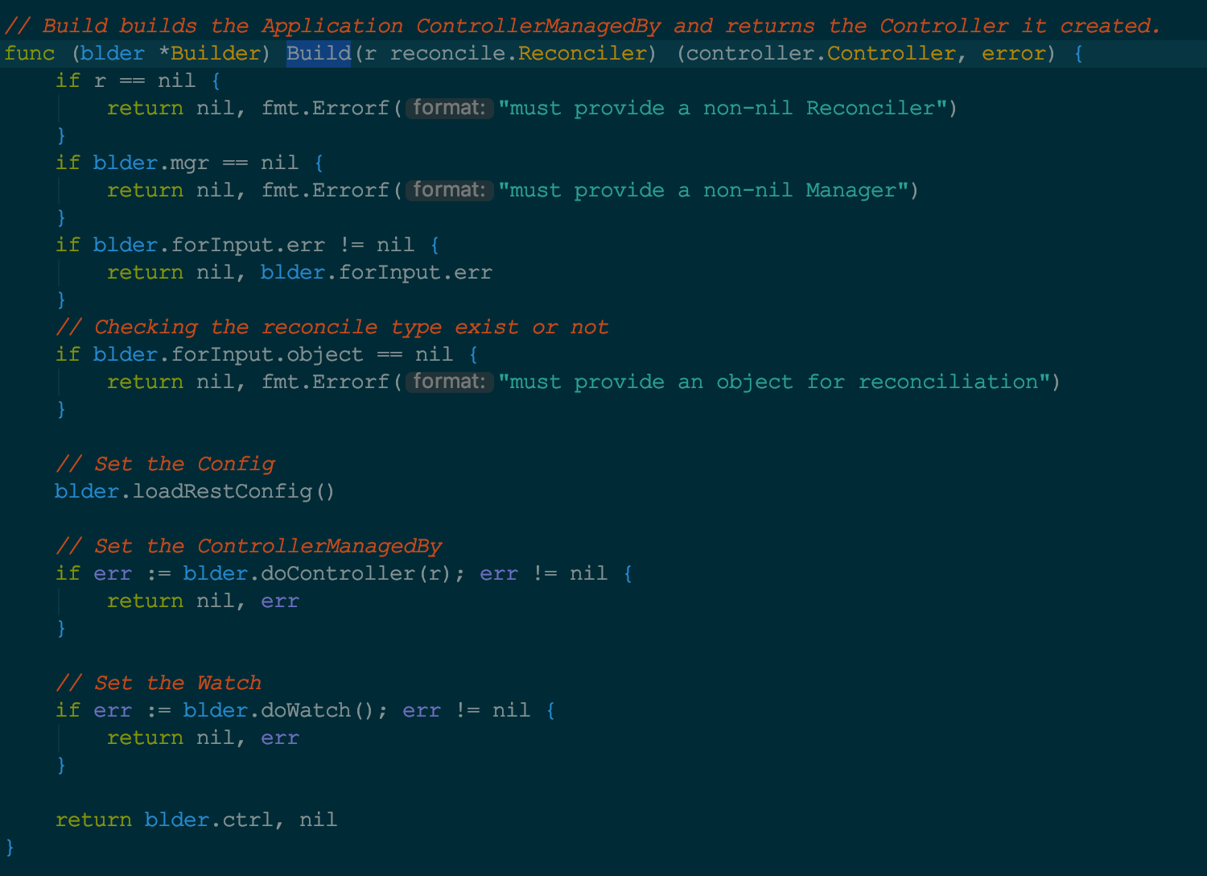
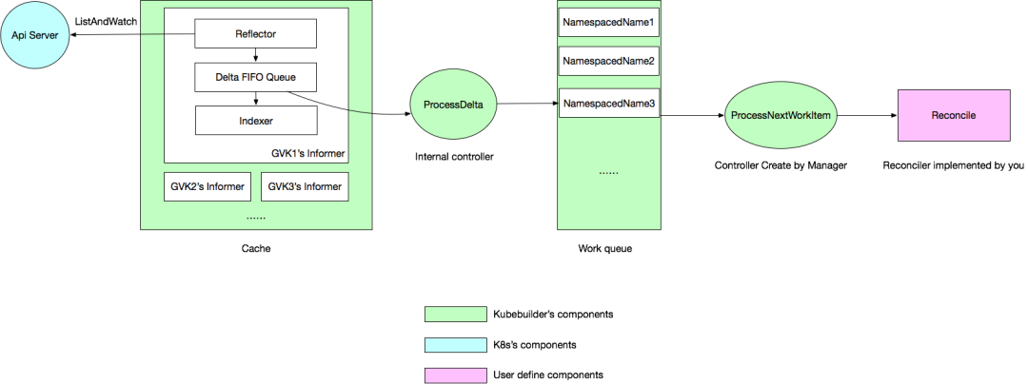
整体实现--build controller
build函数主要做了2个操作：
doController：新建了一个controller，reconciler作为入参，将controller和reconciler进行关联
doWatch：实现的获取资源对象的 Informer 以及注册事件监听。informer通过cache获取
Sogou BizTech
Notes:
func (ks *Kind) InjectCache(c cache.Cache) error {
if ks.cache == nil {
ks.cache = c
}
return nil
}

Slide 11
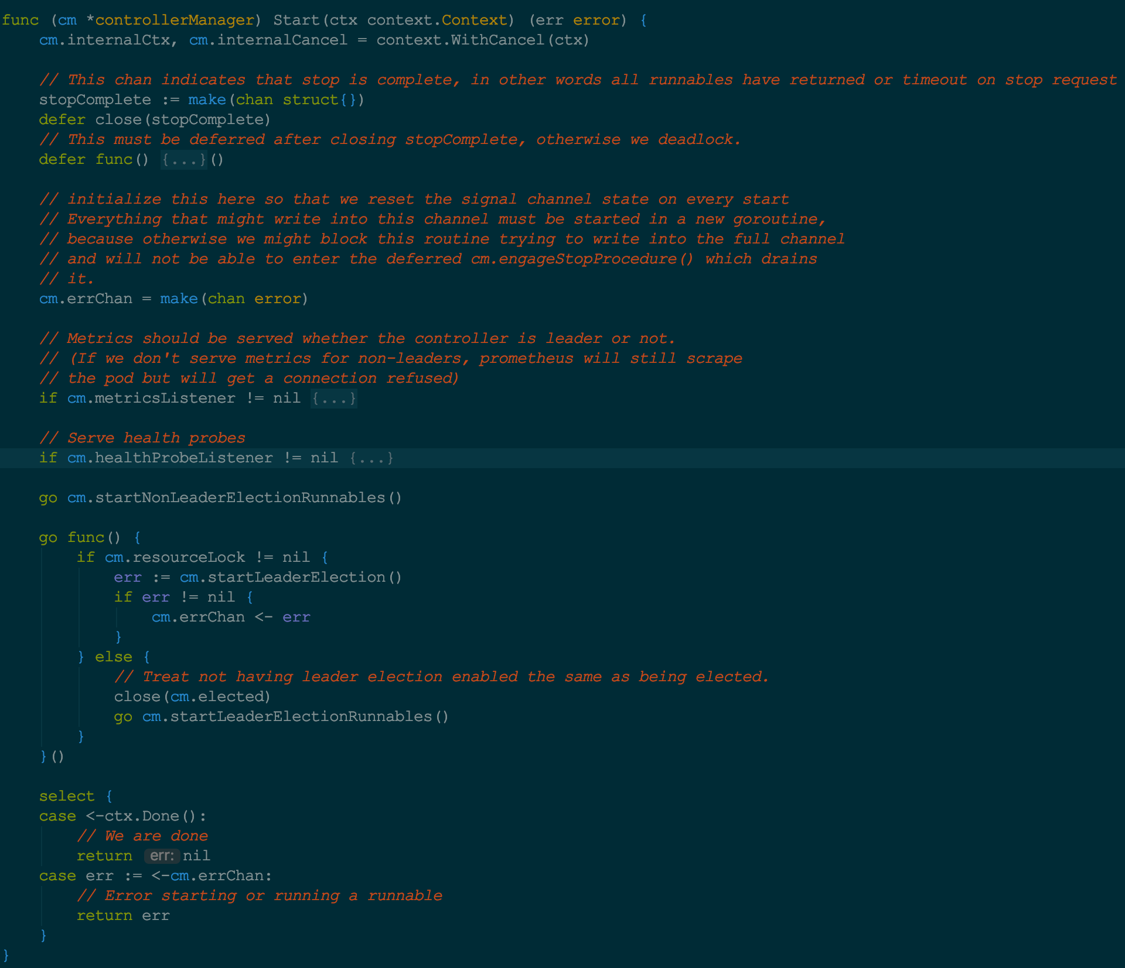
整体实现--启动manager
waitForCache//启动所有informer
startNonLeaderElectionRunnables
startLeaderElectionRunnables
controller.Controller.start()
生成工作队列
启动EventSource
启动SharedIndexInformer工厂，填充缓存
等待 Informer 同步完成
启动所有workers处理资源：processNextWorkItem(ctx)
Sogou BizTech

Slide 12
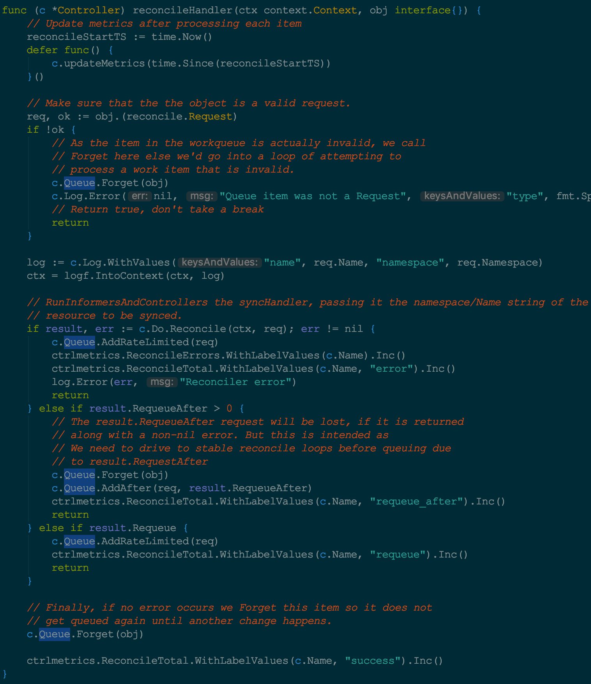
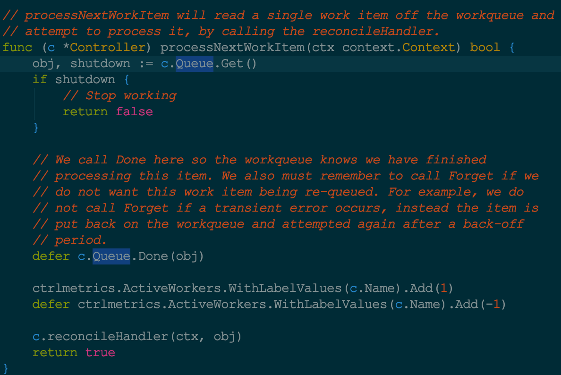
整体实现--work处理资源流程
processNextWorkItem 将从工作队列中弹出一个元素，并尝试通过调用 reconcileHandler 来处理它。
reconcileHandler中通过 c.Do.Reconcile(req) 暴露给开发者，实现业务逻辑处理
如果返回 error 错误，则将元素重新添加到限速队列中
如果返回的 result.RequeueAfter > 0，则先将元素忘记，然后在 result.RequeueAfter 时间后加入到队列中
如果返回 result.Requeue，则直接将元素重新加入到限速队列中
如果正常返回，则直接忘记这个元素
Sogou BizTech

Slide 13
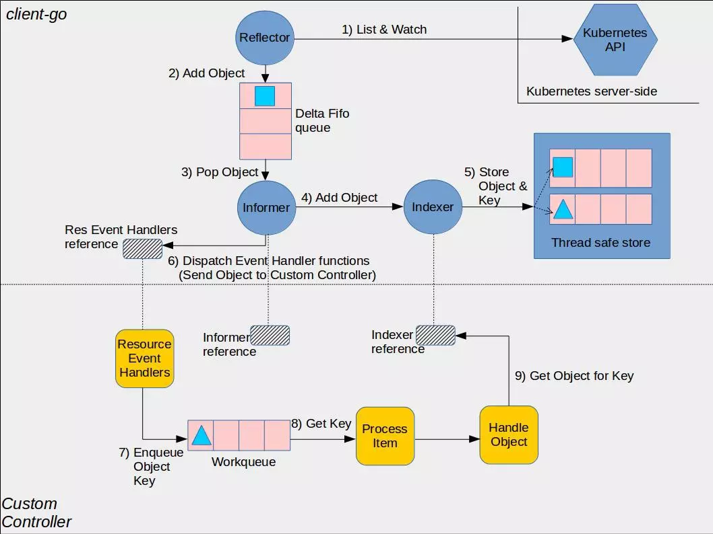
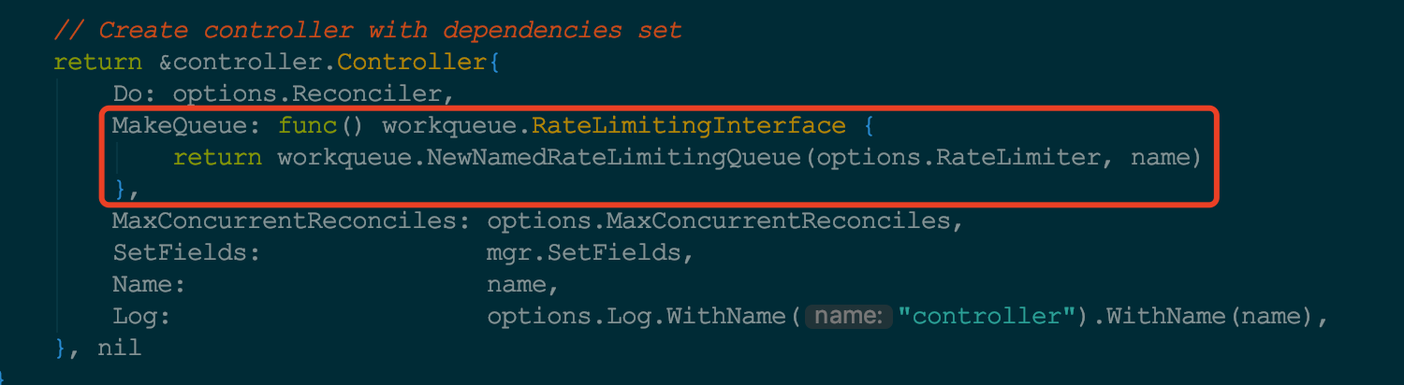
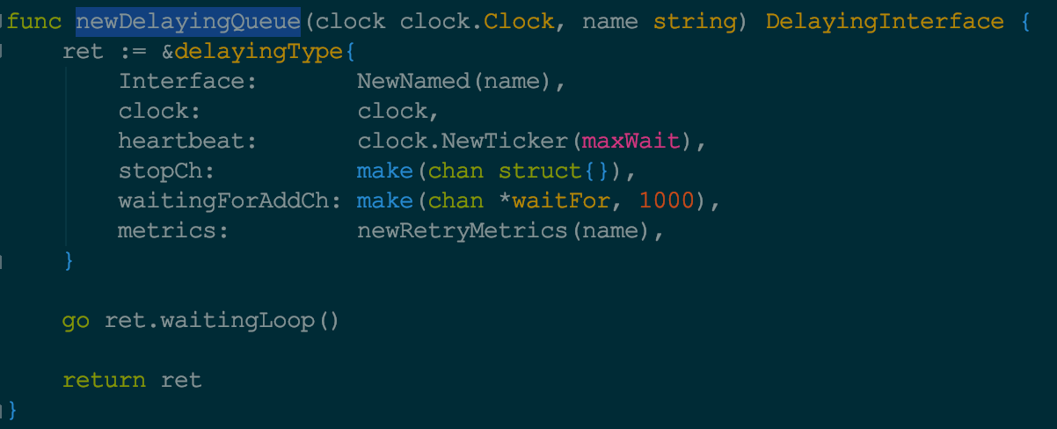
事件处理异常的流程分析
workqueue：controller维护的全局队列，请求对象在整个程序中的处理顺序按照queue的先进先出原则进行处理
waitingForQueue：优先队列，请求对象进入queue之前的预处理，按处理时间最小堆排序
Sogou BizTech

Slide 14
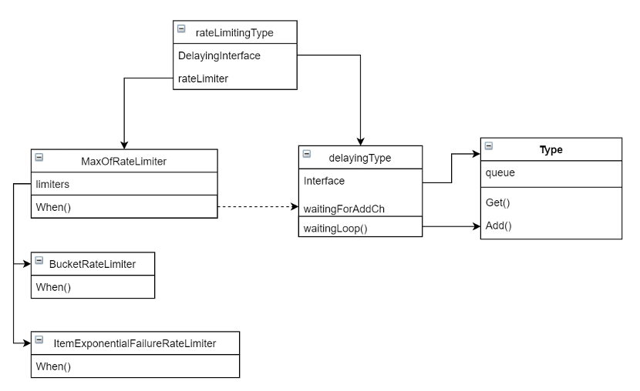
事件处理异常的流程分析
//混合限速器实现对异常元素的延迟处理
NewMaxOfRateLimiter(
NewItemExponentialFailureRateLimiter(5*time.Millisecond, 1000*time.Second),
// 10 qps, 100 bucket size. This is only for retry speed and its only the overall factor (not per item)
&BucketRateLimiter{Limiter: rate.NewLimiter(rate.Limit(10), 100)},
)
Sogou BizTech

Slide 15
感谢聆听
Sogou BizTech

